Slide 1



Kesenian
Kukuh Syafaat
Tim Kesenian BlankOn
cho2@di.blankon.in

Slide 2
Kesenian
Artwork
Semua yang berhubungan dengan unsur grafis pada suatu distro

Slide 3
Kesenian
Logo
Ikon
Gambar latar
Splash aplikasi
Tema
Web design
Suara

Slide 4
Kesenian
Marketing material
  poster, banners, fliers, brochures, stickers, shirts

Slide 5
Kesenian
Referensi :
  https://wiki.debian.org/DebianArt/
  https://wiki.ubuntu.com/Artwork
  http://fedoraproject.org/wiki/Artwork

Slide 6
Perangkat lunak yang digunakan (desain)
Inkscape (www.inkscape.org/) --> editor gambar vektor
GIMP (www.gimp.org/) --> editor gambar bitmap
Gcolor2 (http://gcolor2.sourceforge.net/) --> ambil sample warna

Slide 7

Gambar Vektor VS Gambar Bitmap

Slide 8
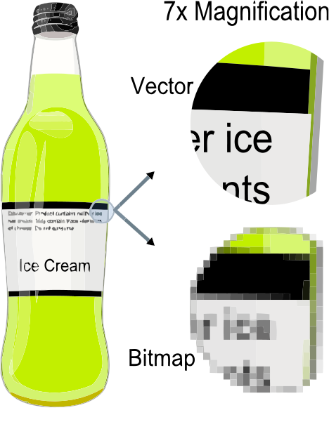
Gambar Vektor VS Gambar Bitmap

Slide 9
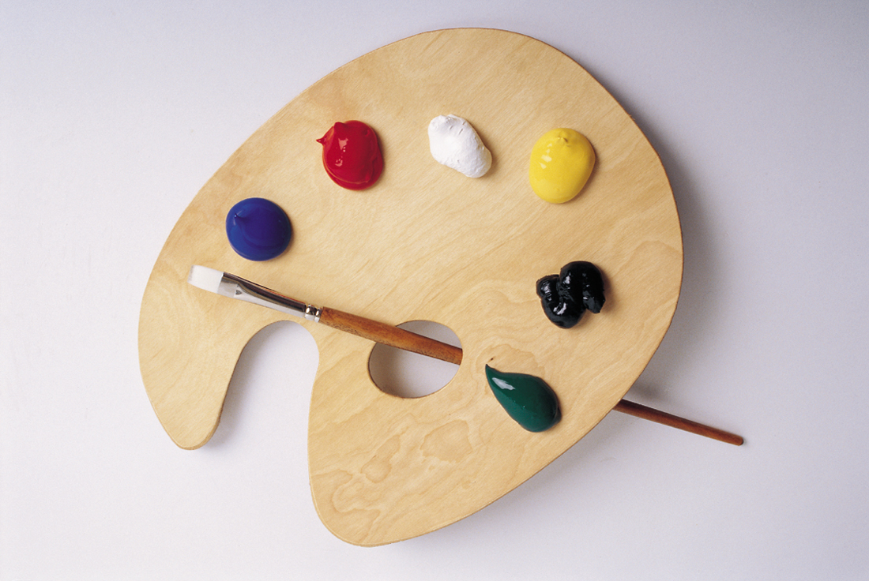
Palet

Slide 10
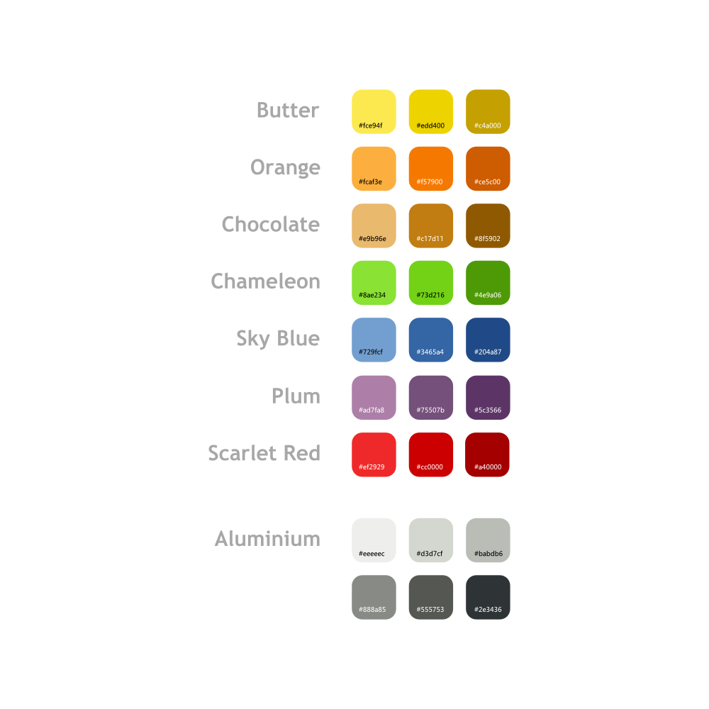
Palet

Slide 11
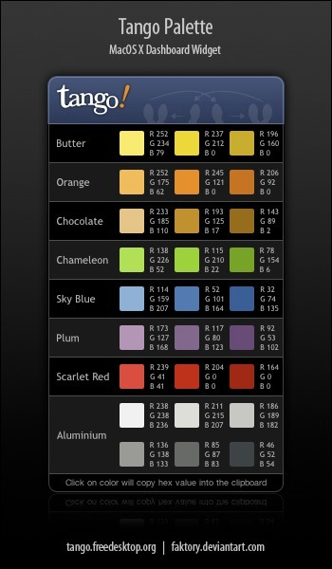
Palet

Slide 12
Palet
Referensi :
  http://www.colourlovers.com/palettes
  http://www.flatuicolorpicker.com/all
  http://flatuicolors.com/

Slide 13

















Logo

Slide 14
Logo
Buat logo distro Pustekkom

Slide 15
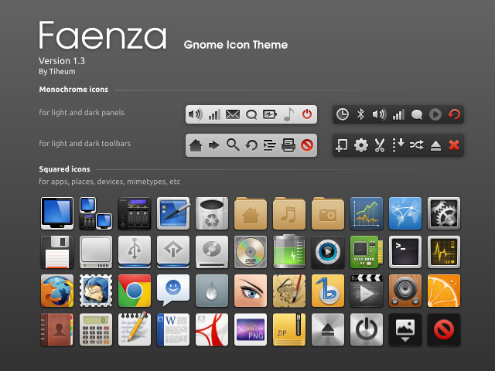
Ikon

Slide 16
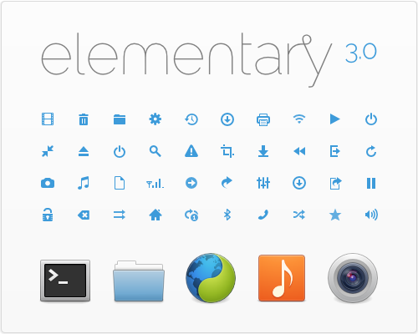
Ikon

Slide 17
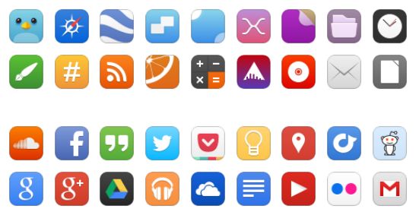
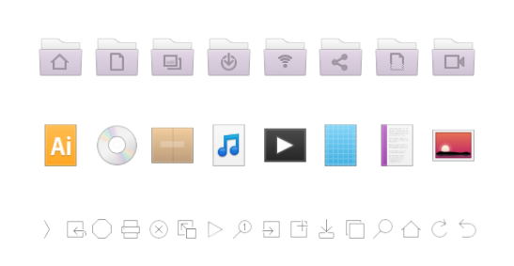
Ikon

Slide 18

Ikon

Slide 19
Ikon
Ikon Komodo dari BlankOn dengan modifikasi
Ubah `/usr/share/icons/Komodo/places/scalable/distributor-logo.svg`
Templat : http://pendekar.blankon.in/~cho2/pustekkom/distributor-logo.svg

Slide 20
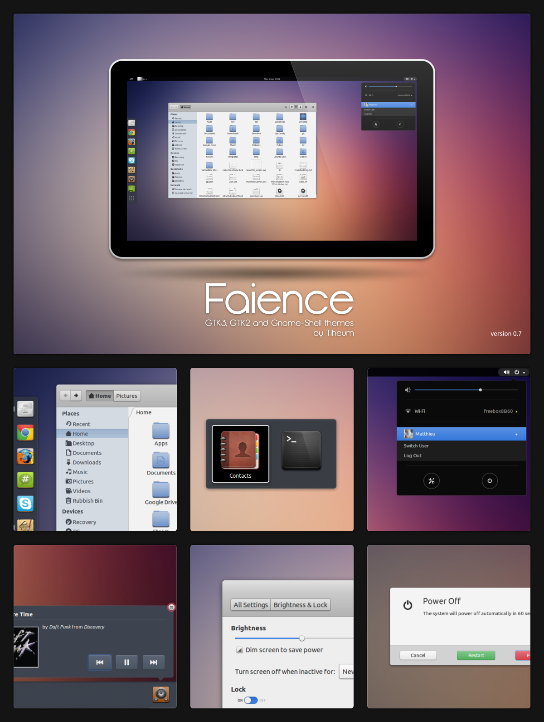
Tema

Slide 21
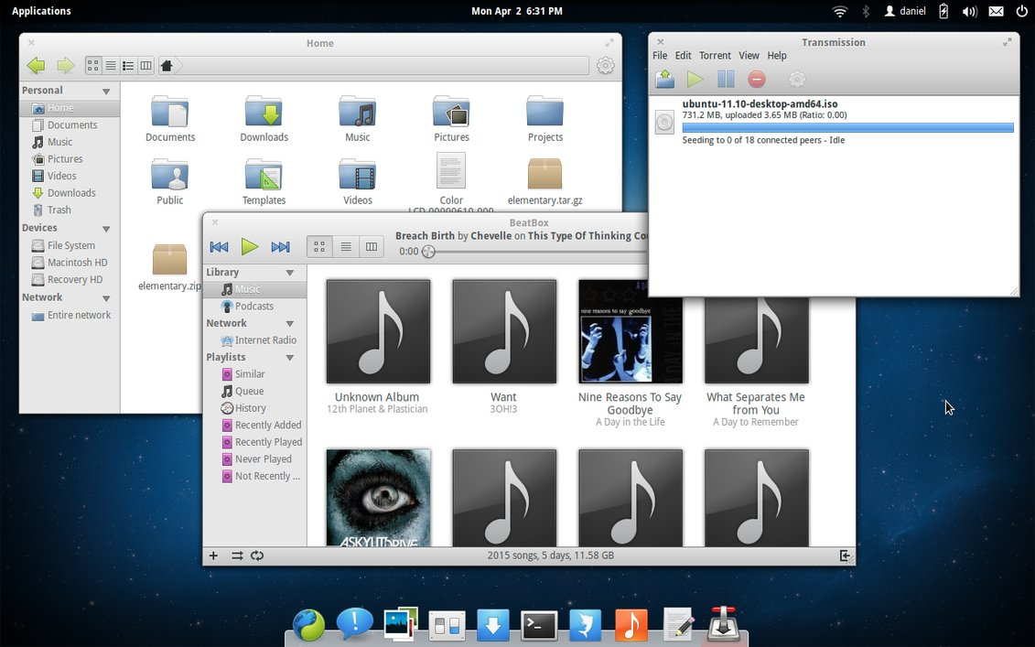
Tema

Slide 22
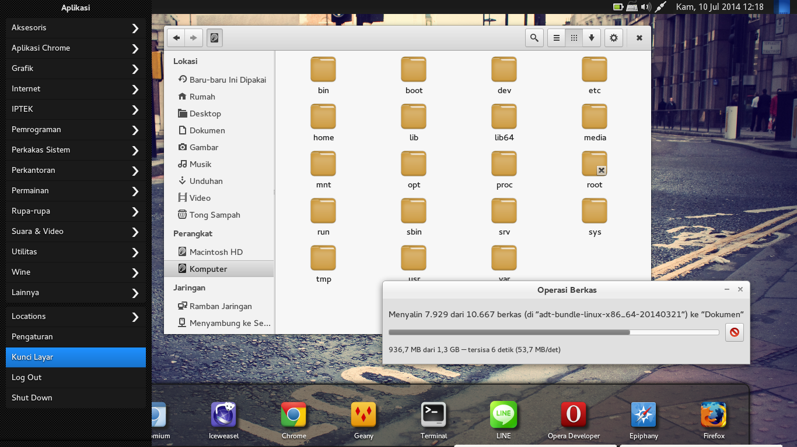
Tema

Slide 23
Tema
Tema Manokwari dari BlankOn
Unduh tema : http://pendekar.blankon.in/~cho2/pustekkom/manokwari-theme.deb

Slide 24


Splash Aplikasi

Slide 25


Splash Aplikasi

Slide 26

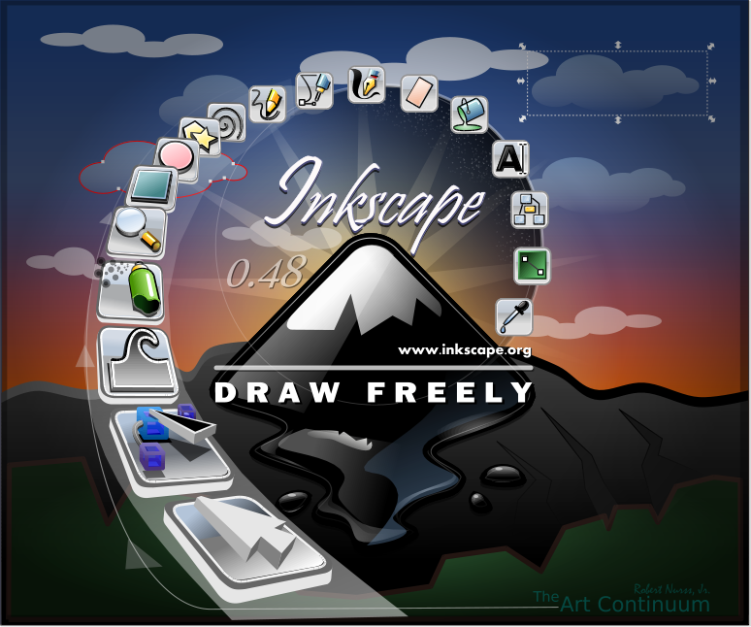
Splash Aplikasi

Slide 27
Splash Aplikasi
LibreOffice :
  `/usr/lib/libroffice/program/intro.png`
  `/usr/lib/libroffice/program/flat_logo.svg`
GIMP : `/usr/share/gimp/2.0/images/gimp-splash.png`
Inkscape : `/usr/share/inkscape/screens/about.svg`
Templat : http://pendekar.blankon.in/~cho2/pustekkom/splash-sample.tar.xz

Slide 28

Gambar Latar/wallpaper

Slide 29
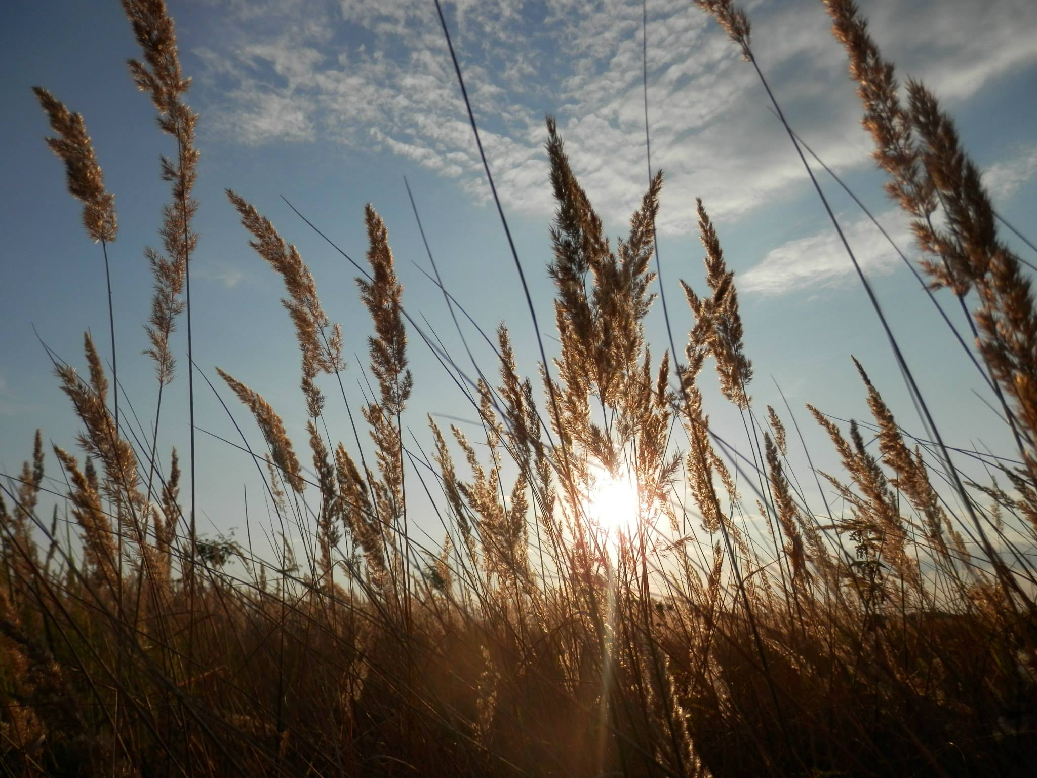
Gambar Latar/wallpaper

Slide 30

Gambar Latar/wallpaper

Slide 31
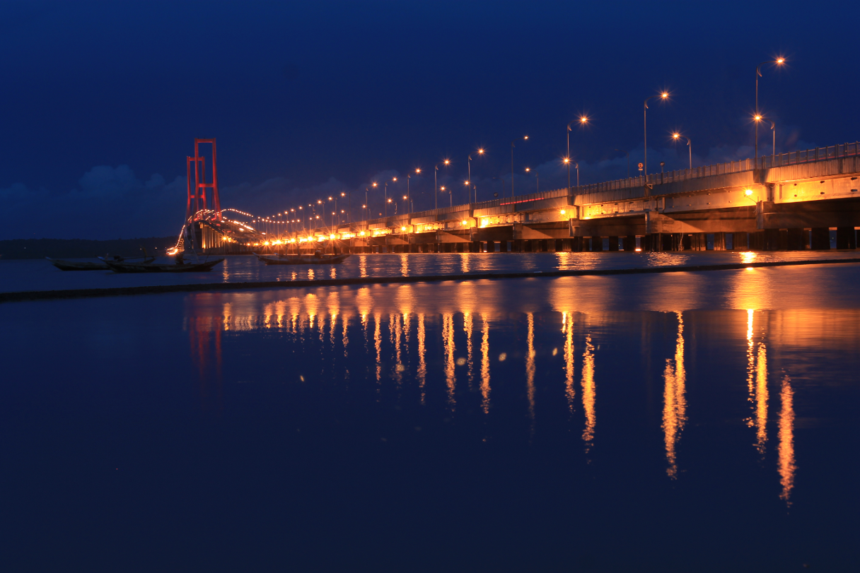
Gambar Latar/wallpaper

Slide 32
Gambar Latar/wallpaper
Fotografi
Gambar bitmap

Slide 33
Gambar Latar/wallpaper
Buat gambar latar

Slide 34
TERIMA KASIH

